Slide 1

﻿Universidad Tecnológica Nacional
Facultad Regional Córdoba.
Presentación Propuesta Proyecto Final
“STEAMEND”
Curso 5k3

Slide 2
Integrantes:
Antonelli, Horacio.
Bazán, Carolina.
Cabral, Juan.
Charif, Mauricio.
Quirinali, Mauro.

Slide 3
Introducción.
Objetivo:
“Diseño integral de un sistema de entretenimiento en nube de
distribución AGPL3, investigando e implementando nuevos modelos de negocio.”
Descripción General:
- Interfaz web ajax.
- Núcleo Matemático dinámico en lenguaje no tipado.
- Desarrollo artístico integral multidiciplinario.
- Implementación de contenidos del simulación, modelos numéricos,
inteligencia artificial, análisis, diseño de sistemas, métricas y estadística
- Investigación de metodologías de análisis y diseño para sectores de
mercado emergentes.

Slide 4
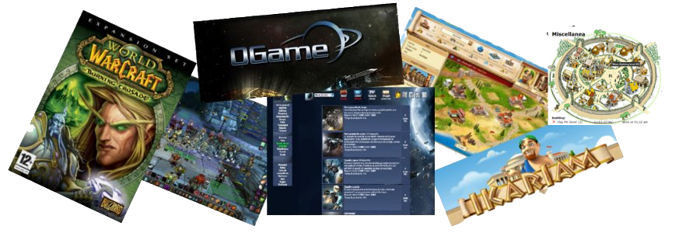
Ejemplos.
Nuevos Modelo de Negocio:
- Muestra Gratis Inversa.
- Aprovechar Cloud Computing.
- Licenciamiento Libre AGPL3.
Casos de Éxito:
- World of Warcraft.
- Productos Gameforge (Ogame, Ikariam, etc).
- Travian.

Slide 5
Necesidades de Mercado Local.
- Desarrollo de simulaciones complejas.
- Tecnología WOW.
- Necesidad de innovación.
- Ampliar las capacidades de producción del mercado local.
- Existencia de empresas locales interesadas en el perfil (Gameloft).

Slide 6
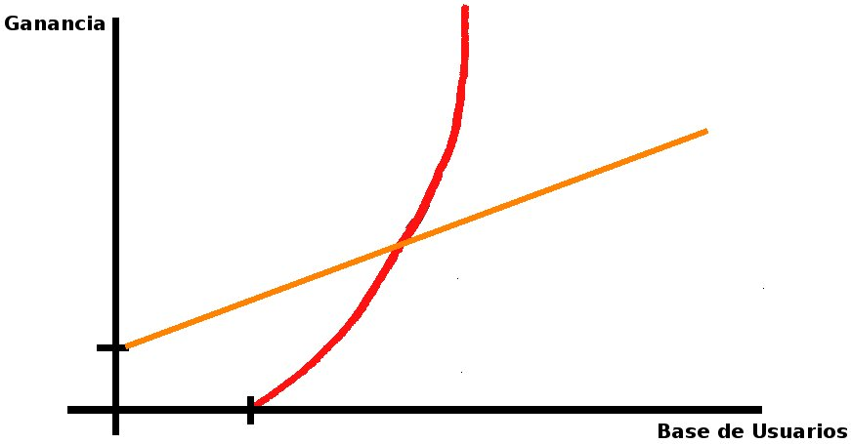
Consideraciones.
Desafíos del Proyecto Propuesto:
- Integración de motor matemático.
- Aplicación de conocimientos de análisis y diseño en un dominio de sistemas de multimedia.
- Coordinación de un proyecto multidiciplinario.
- Reivindicar un mercado olvidado y desprestigiado a nivel local.
Ventajas Económicas:
- Caso World of Warcraft.
- Proyecto Subsidiado
por empresa internacional.
- Único desafío de superar
base de usuarios critica.

Slide 7

Tecnologías.

Slide 8

¿Preguntas?

